Slide 1
Адаптация детей
к условиям детского сада посредством метода «песочной терапии»
МАДОУ № 7 «Сказка»
Выполнила воспитатель: Трифонова Н.А.

Slide 2
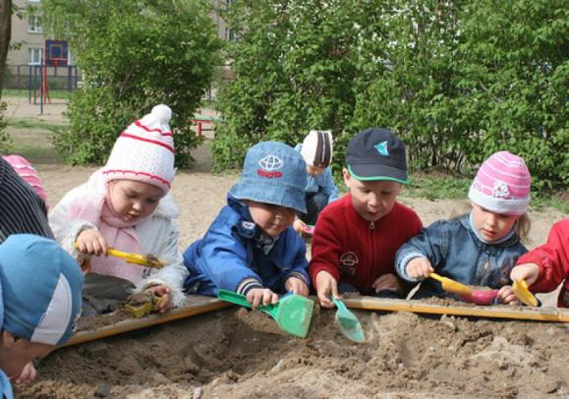
Песочная терапия – очень интересная методика. С ее помощью можно скорректировать некоторые особенности поведения ребенка. К примеру, такая терапия поможет:
улучшить речевое развитие малыша;
ускорить адаптацию к детском саду;
сделать малыша более общительным и открытым;
снять внутреннее напряжение, побороть конфликты с самим собой.
К.Д.Ушинский писал: «Самая лучшая игрушка для детей – куча песка!

Slide 3
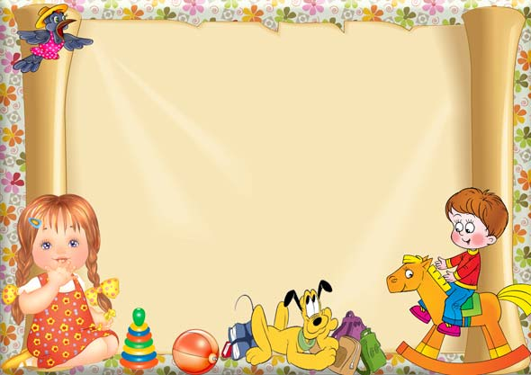
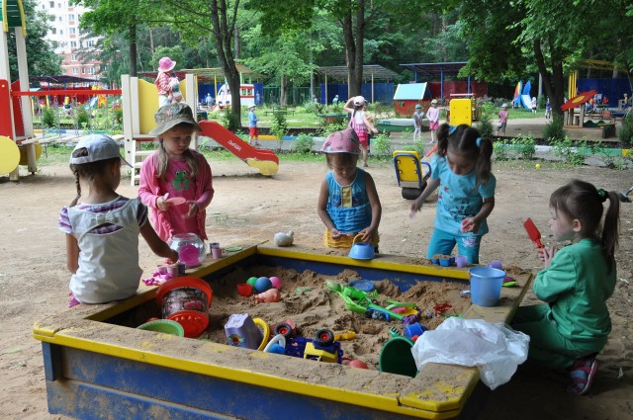
Песочная терапия замечательно развивает мелкую моторику (песок благодаря своей структуре благотворно воздействует на тактильные ощущения и стимулирует нервные окончания, которые находятся в подушечках пальцев), фантазию, творческие способности, образное мышление и многое другое.
Работа с песком успокаивает — в нем как будто содержится живительная солнечная энергия, которая подзаряжает нас позитивными эмоциями.

Slide 4
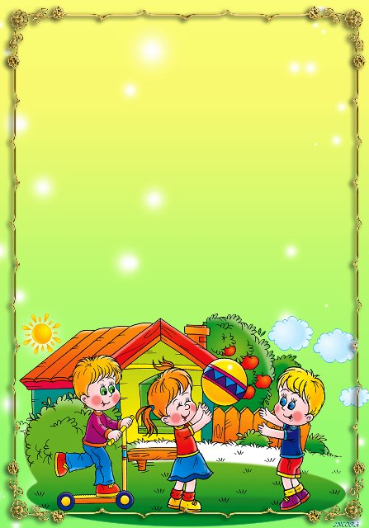
В течении летнего периода дети неустанно «трудятся» в песочнице: строят башни, замки, дворцы, «стряпают» пироги, «пекут» торты и пирожные. Песок помогает находить взаимопонимание, мирно уживаться в песочнице большому количеству детей. В процессе «строительства» песочных сооружений у детей возникает потребность в общении друг с другом, что содействует развитию коммуникативных навыков как основы эффективного общения и благоприятной адаптации.

Slide 5
С наступлением осени игры организуются в группе в мини-песочнице. Мини-песочница используется как в совместной деятельности с детьми, так и для самостоятельных игр и индивидуальной деятельности воспитанников, особое внимание при этом уделяем вновь прибывшему ребенку. Желательно, чтобы в данной подгруппе были дети, уже адаптированные к жизни в детском саду, так как много игр новичок будет выполнять по подражанию или из любопытства. Песочница оборудуется в специально отведенном для нее месте, при необходимости перемещается.

Slide 6
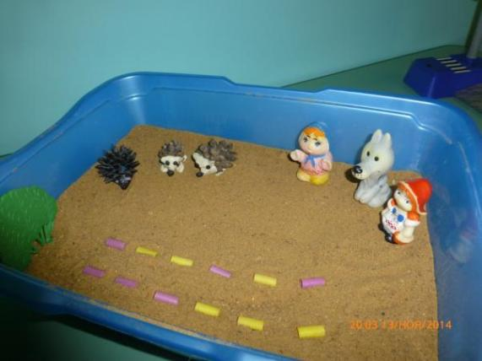
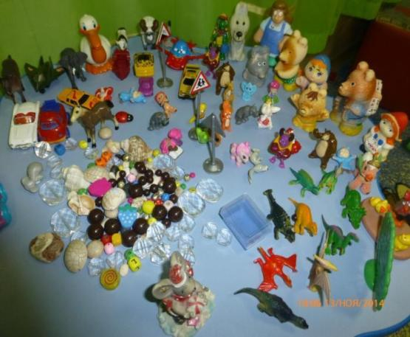
В песочной терапии могут использоваться всевозможные объекты, встречающиеся в окружающем мире. Используются разнообразные фигурки - реальные и сказочные, мифологические, созданные человеком и природой

Slide 7
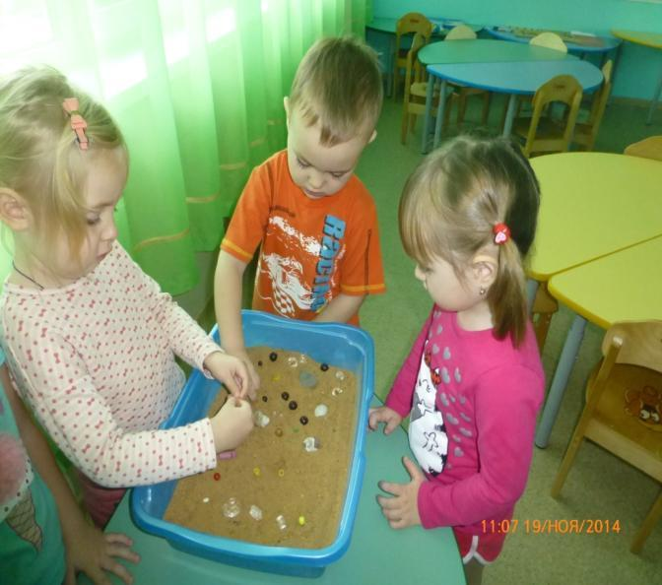
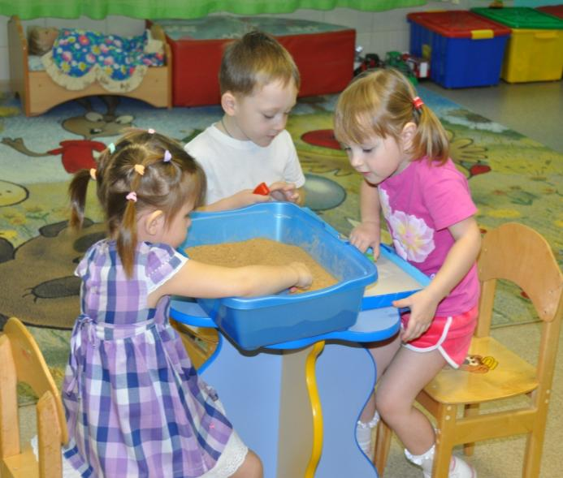
Игры с песком – одна из форм естественной активности ребёнка. Именно поэтому можно использовать песочницу, проводя коррекционные, развивающие и обучающие занятия.

Slide 8
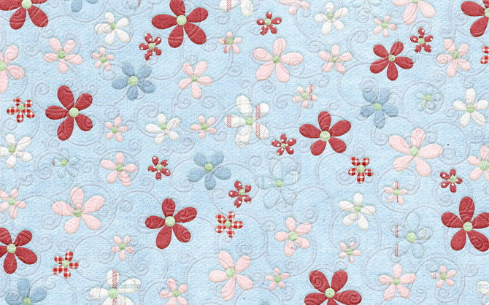

Slide 9
Правила поведения в песочнице:
Нельзя выбрасывать песок из песочницы.
Нельзя брать песок в рот и бросать его в других людей.
Поиграл с песком — помой ручки и покажи чистые ладошки зеркалу.

Slide 10
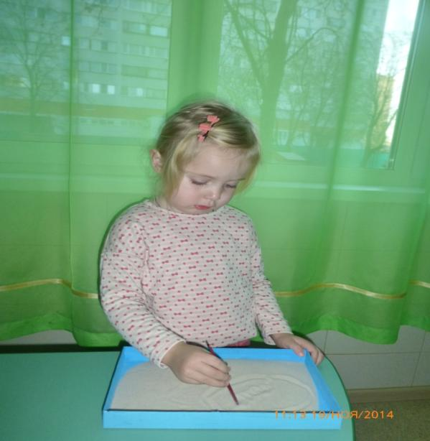
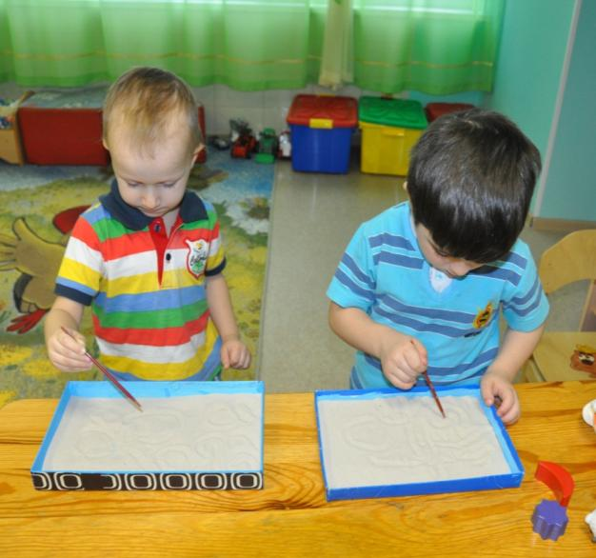
В песочнице мы самостоятельно рисуем на песке палочкой

Slide 11
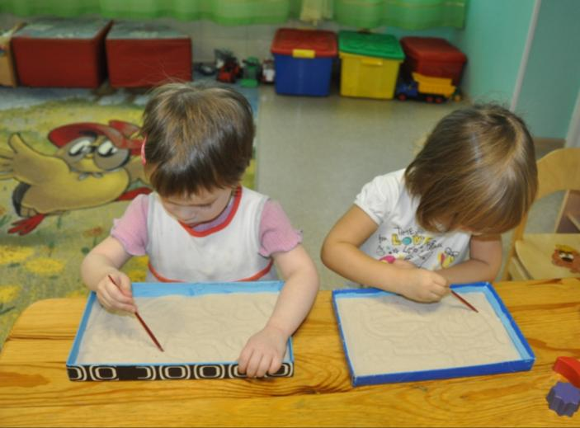
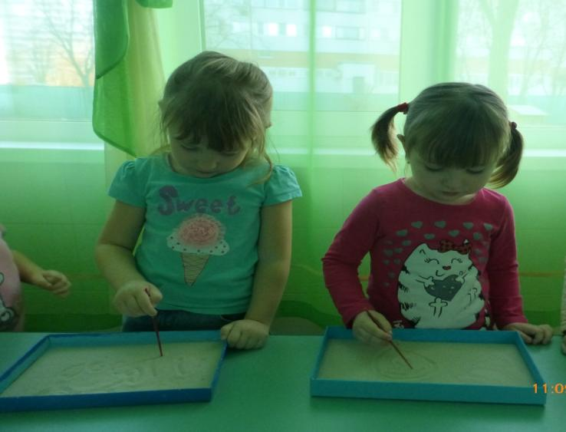
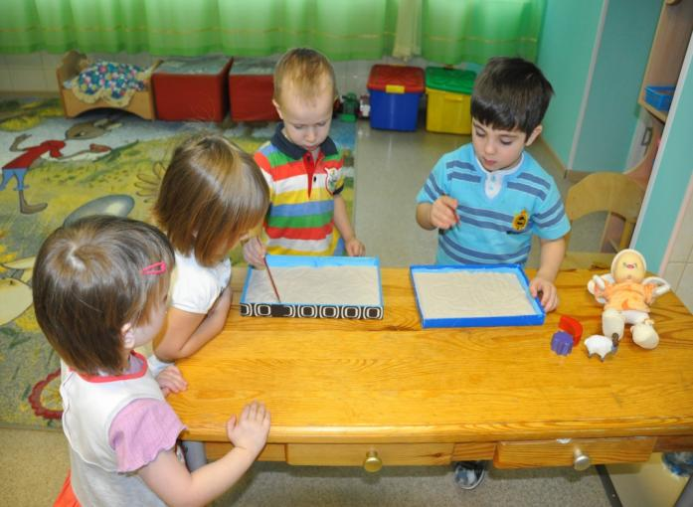

Slide 12
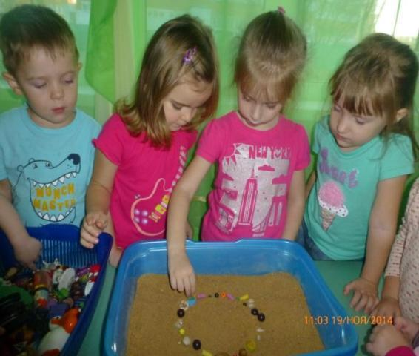
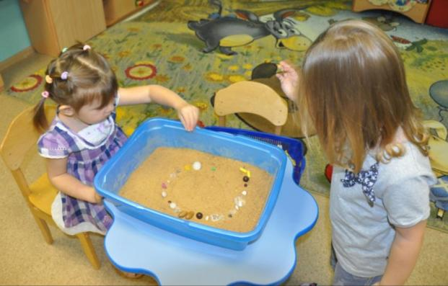
Игра-упражнение «Песочный круг»
Ребенок на песке рисует любыми способами круг и украшает его различными предметами: камешками, семенами, пуговицами, монетами, бусинами. Ребенок может дать название своему «песочному кругу».

Slide 13
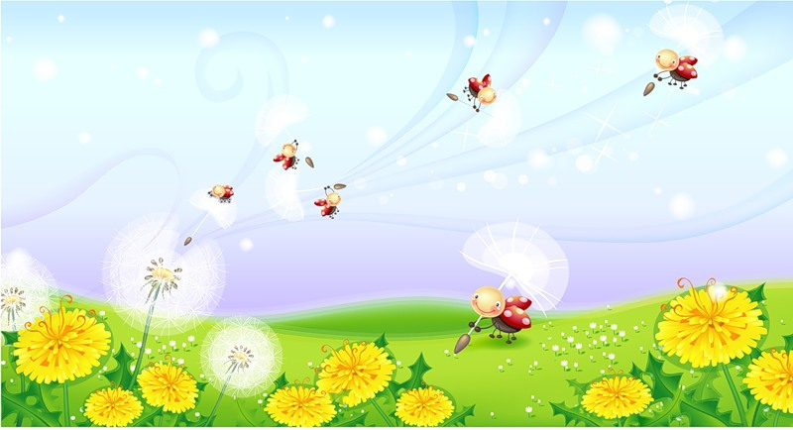
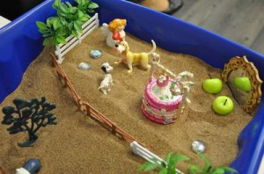
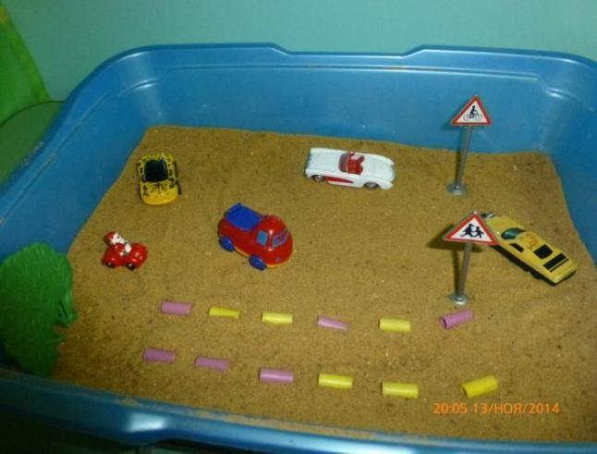
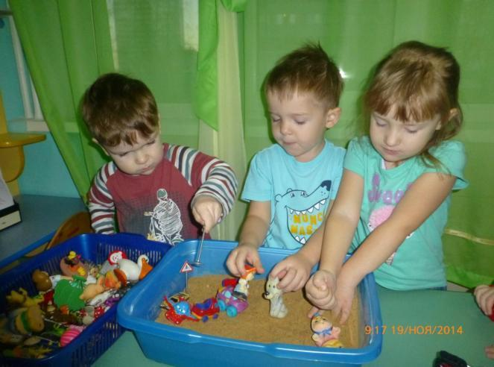
Расставляем на поверхности или в песчаных рельефах разнообразные предметы и фигурки, символизирующие людей, предметы и образы из реальности.

Slide 14
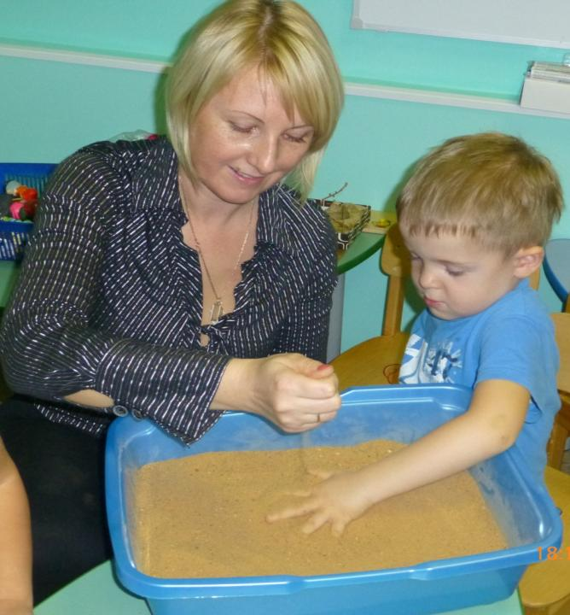
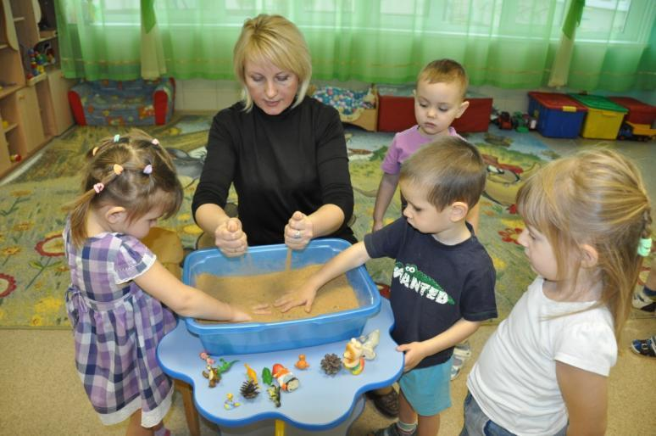
Упражнение
«Песочный дождик»
Ребенок закрывает глаза и кладет на песок ладонь с расставленными пальчиками, взрослый сыплет песок на какой-либо палец, а ребенок называет этот палец. Затем они меняются ролями.

Slide 15
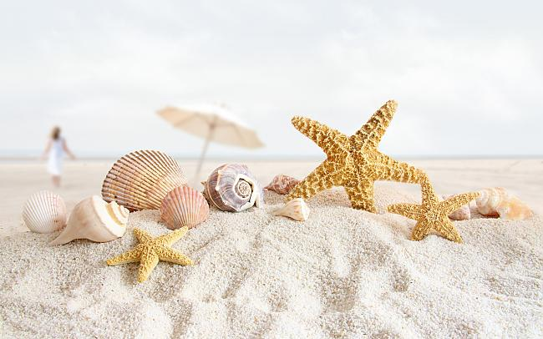
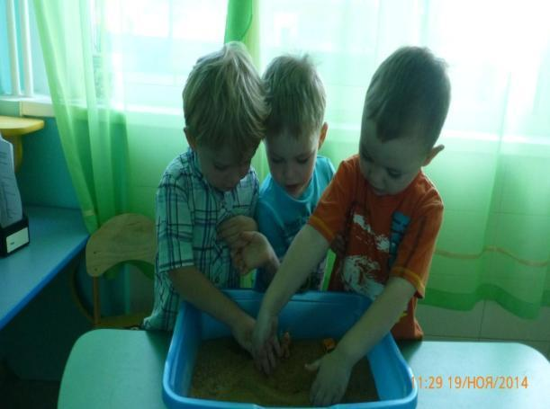
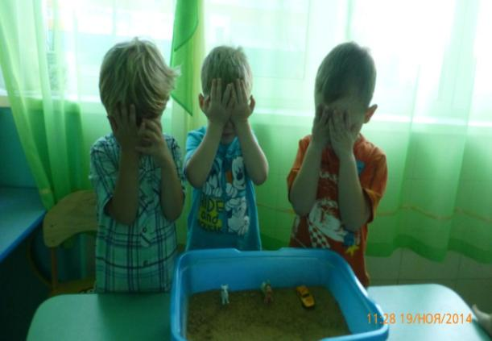
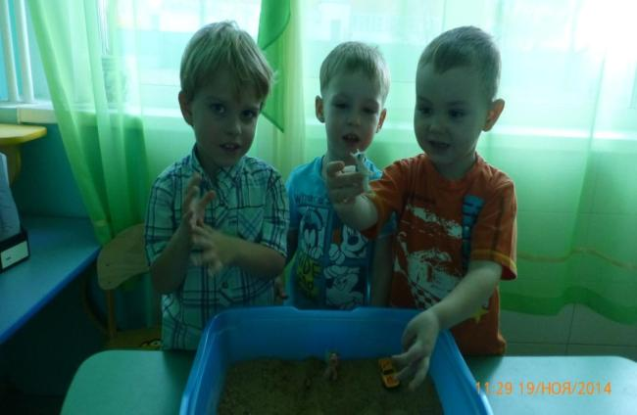
Игра «Чего не стало?»
Перед детьми стоит 3 игрушки. Дети закрывают глаза, одна игрушка прячется в песок. Затем дети открывают глаза и называют какой игрушки не стало. Ищем предмет в песке. Кто нашел, тот становится водящим.

Slide 16
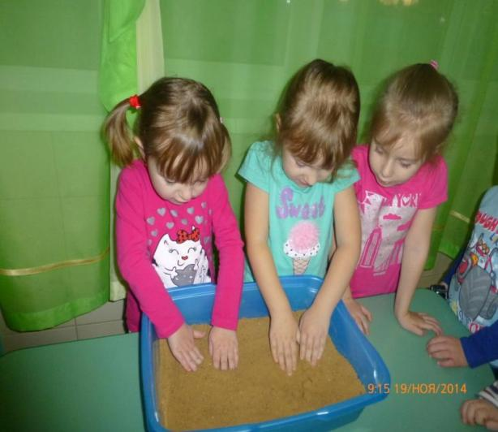
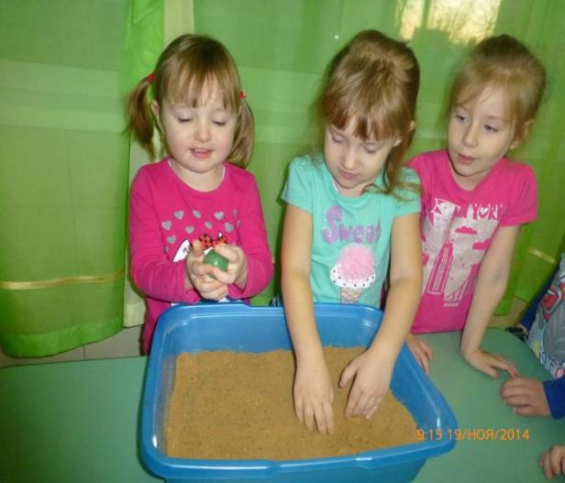
Игра « Найди шарик»
Цель: знакомство с качествами предметов – размером, формой. Содержание. Воспитатель закапывает в песок небольшой шарик и просит ребёнка найти его. Сначала можно закапывать шарик на глазах у малыша, потом так, чтобы он не мог видеть действия взрослого.
Постепенно усложняя задачу, воспитатель закапывает два предмета, например шарик и кубик, а затем просит найти кубик. Можно закапывать предметы одной формы, но разной величины.

Slide 17
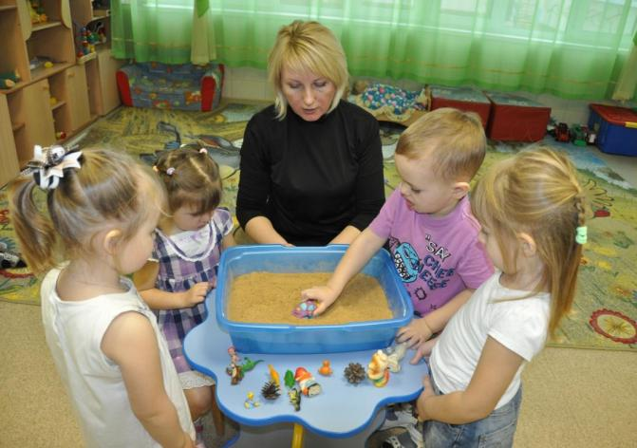
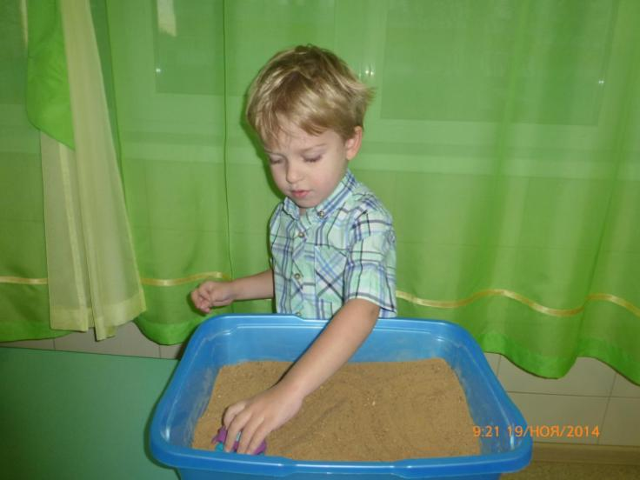
Проводим фигурку по песочным дорожкам-лабиринтам

Slide 18
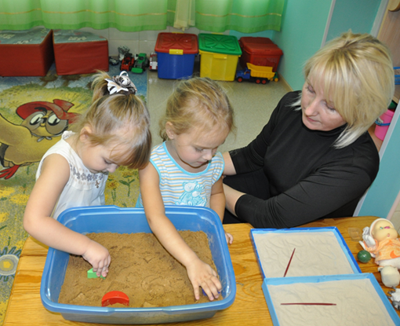
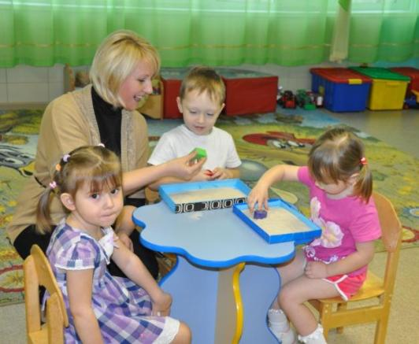
«Чей это след?»
На влажном песке легко остаются следы от ладошки или ступни, от обуви или колес игрушечной машинки. Пусть ребенок попробует отгадать, где чей отпечаток?
Попросите ребенка отвернуться. Сделайте несколько отпечатков на песке. Повернувшись, ребенок должен подобрать предмет к его отпечатку.

